Slide 1
Řízení pracovního výkonu
Ing. et Bc. Michal Motyčka, DiS., Ph.D., Drhc.

Slide 2
Vývoj koncepce řízení pracovního výkonu
První známý příklad hodnocení pracovního výkonu se objevil v Číně za dynastie Wei (221-265 n. l.), kdy císař zaměstnával „císařského hodnotitele“ výkonů úředníků. Avšak první formální systém hodnocení vznikl až na základě práce Fredericka Winslow Taylora, jak zmiňuje Armstrong (2009), před první světovou válkou. Týkal se důstojníků ozbrojených sil USA. V roce 1920 se rozšířil i do Velké Británie v podobě amerických továrních systémů, klasifikace zásluh se však objevila v těchto zemích až v 50. a 60. letech 20. století. Později se ustálilo označení „hodnocení pracovního výkonu” chápané jako proces, kdy bylo na jedince pohlíženo na základě rysů jeho osobnosti jako je rozvaha, soudnost nebo čestnost, jeho kvality a schopnosti ve vedení skupiny či při spolupráci s ostatními. Na základě takovéhoto hodnocení byli potom zaměstnanci odměňováni. Provádělo se pomocí stupnice podobně jako ve škole, což se ovšem nelíbilo klasifikujícím, kteří si připadali jako „ti, kteří píší vysvědčení na konci roku”. Rovněž připouštěli, že posuzování jedinců váhají, neboť mohl jejich zápis fatálně ovlivnit další budoucnost zaměstnance v podniku. Výsledky byly tedy nepřesné a další zkoumání, přešetření či doplnění nedostatečné (Kubeš, 2004). Kritický k tomuto systému byl, jak píše Armstrong (2009), i Douglas McGregor, který tvrdil, že důraz by se měl přesunout z hodnocení na analýzu a pozornost z minulosti na budoucnost.
Na základě těchto poznatků se v 60. a 70. létech prováděly experimenty s metodami hodnocení jako jsou např. klasifikační stupnice pro hodnocení pracovního chování, tzv. BARS. Ještě předtím, v roce 1955, bylo prvně užito řízení podle cílů, a to Peterem Druckerem, který tvrdil, že to, co podniky potřebují, je pojetí řízení, které poskytne prostor pro uplatnění individuálních silných stránek a odpovědnosti jedinců a současně poskytne představu o celkovém směřování vize a úsilí k jejímu naplnění, prosadí týmovou práci a sladí cíle jednotlivce se společným prospěchem. A řízení podle cílů (a řízení sebe sama) je pak dle Druckera jediný princip, který to vše může zabezpečit (Koubek, 2004). Armstrong (2005) uvádí, že se jedná o dynamický systém, který usiluje o integraci potřeby podniku ujasnit si své cíle v oblasti zisku a růstu, o náročný a prospěšný styl jeho řízení, který je aktuální i dnes - zaměření se na úkoly a cíle je stále základní charakteristikou řízení pracovního výkonu. S postupem času se však i výše popsanému systému dostalo četné kritiky, a to z důvodu absence neměřitelných prvků úkolů, přílišnému důrazu na kvantifikaci cílů a zejména kvůli postupu, který se stal přesystematizovaným. Z těchto důvodů řízení podle cílů zaniklo (Boxall a jiní, 2012) .

Slide 3
Vývoj koncepce řízení pracovního výkonu
Souběžně se se vznikem řízení podle cílů vyvíjely i metody hodnocení soustřeďující se na pozorování chování - jednalo se zejména o metodu BARS. Ty později v průběhu 70. let 20. století ovlivnily vznik hodnocení pracovního výkonu označované též jako hodnocení orientované na výsledky. Jeho systémy často zahrnovaly klasifikace faktorů výkonu jako je kvalita práce a její množství, spolehlivost, schopnost, dochvilnost, komunikace, iniciativa a určitou celkovou klasifikaci. Samozřejmě se ani tato metoda nevyhnula kritice, a to z následujících důvodů (Hartz, 2003):
posouzení pracovního výkonu bývá obvykle subjektivní, ovlivněné spíše dojmy než fakty;
klasifikace od různých manažerů nejsou srovnatelné;
pokud při poskytování zpětné vazby nebývá dobrý výkon rychle uznán a pochválen, vytváří se frustrace;
manažeři neradi hodnotí a mívají pocit viny z toho, že si musí „hrát na boha“, proto hodnocení stále odkládají.
Snaha odstranit výše uvedené nedostatky vedla ke vzniku řízení pracovního výkonu, které ve své podstatě obsahuje některé z přístupů řízení podle cílů a hodnocení pracovního výkonu, ale má rovněž i několik odlišných rysů.

Slide 4
Definice, cíle a charakteristiky řízení pracovního výkonu
Řízení pracovního výkonu je proces, jehož účelem je dosáhnout shody a společného chápání ve věcech souvisejících se
stanovením základních cílů, tedy toho, „co má být dosaženo a jak toho má být dosaženo“. Zároveň se i jedná o přístup
k rozvoji jedinců a zvyšování jejich výkonů. Dotýká se následujících oblastí (Armstrong, 2011, a Brown a jiní, 2011):
propojování individuálních cílů, tedy jednotlivců, s cíli organizace tak, aby chápali a respektovali její základní hodnoty;
definice očekávání v oblasti dovedností a chování a tendence dohodnout se na nich z hlediska povinnostní a odpovědnostní role;
poskytování příležitosti pracovníkům k definování jejich cílů a přání souvisejících s dalším postupem a rozvojem;
motivace lidí prostřednictvím uznání a vytvoření příležitostí k rozvoji jejich dovedností a schopností.
Systém řízení pracovního výkonu lze tedy chápat jako soubor vzájemně propojených činností a procesů, které jsou pojímány jako celek, a jako integrovaná a klíčová složka přístupu podniku k řízení pracovního výkonů jedinců a rozvíjení dovedností a schopností jejich lidského potenciálu, která tak zvyšuje schopnosti podniku a vede k dosahování trvalé konkurenční výhody.
Jak vyplývá již z výše zmíněné definice, celkovým cílem systému řízení pracovního výkonu je rozvíjet a zlepšovat výkon jednotlivců a týmů a samozřejmě jejich prostřednictvím i podniků. Reálnými cíli je pak „napravovat špatný výkon, udržovat dobrý výkon a v neposlední řadě zlepšovat výkon“. Základem pro jejich plnění je vybudovat takový systém, který povede ke kvalitní výměně informací a údajů, jež napomůžou jednotlivcům jasně a srozumitelně analyzovat výkon, diskutovat o něm a shodnout se na jeho charakteru a kvalitě.
Z definice a z cílů řízení pracovního výkonů jasně vyplývají jeho charakteristiky. Těmi jsou zejména neustálý plánovitý proces, jehož pěti hlavními prvky jsou dohoda, posuzování a měření, zpětná vazba, pozitivní posilování žádoucího chování a dialog. Všechny tyto prvky musí být součástí neustále probíhajícího a flexibilního procesu zaměřeného na lidské jedince, jenž jim určuje či vymezuje jejich působení, jejich fungování jako partnerů a napomáhá jejich společné práci za účelem dosažení vytyčených výsledků. Je založen spíše na principu řízení na základě smlouvy, dohody či shody než na základě příkazů. Spoléhá spíše na konsensus a kooperaci než na kontrolu a vynucování. A také se, oproti řízení podle cílů či hodnocení výkonů, zaměřuje spíše na plánování a zlepšování budoucího výkonu a na osobní rozvoj jedinců než na hodnocení pracovního výkonu dosavadního (Lawler a McDermott, 2003).

Slide 5
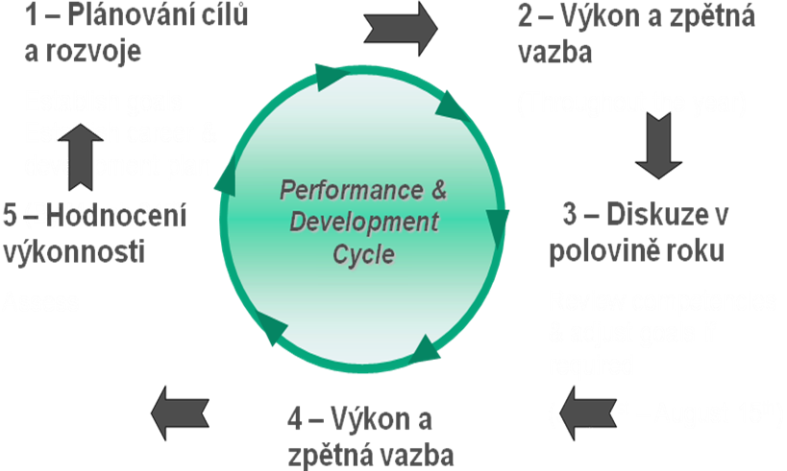
Proces řízení pracovního výkonu
Z výše uvedených definic a charakteristik je zcela zřejmé, že řízení pracovního výkonu představuje složitý, avšak ucelený proces, který je tvořen mnoha činnostmi, jež jsou navzájem propojené a svým způsobem i závislé jedna na druhé. Pokud se na ně můžeme podívat z komplexního hlediska, je jasné, že celý proces vychází ze základních manažerských funkcí. Podle Kociánové (2010) jsou to hodnocení, vzdělávání, vedení lidí a jejich motivace. Tyto základní funkce se dále člení na jednotlivé činnosti - stanovování cílů a zpětnou vazbu, hodnocení pracovního výkonu, koučování, učení, plánování osobního rozvoje, řízení výkonu týmu a odměňování. Nedá se jednoznačně říci, která činnost je nejdůležitější, ale většina autorů považuje za klíčové hodnocení pracovního výkonu, vzdělávání a osobní rozvoj jedinců a v neposlední řadě také odměňování pracovníků v rámci jejich motivace.
Každý podnik je specifický a univerzální systém řízení pracovního výkonu tedy neexistuje. Je vždy nutné determinovat nejlepší způsoby stanovení cílů, hodnocení práce a rozdělování odměn tak, aby bylo možné výkon jednotlivce v průběhu zlepšovat a zároveň poskytovat informace pro rozhodování o případném dalším vzdělávání pracovníka, jeho převedení na jinou pozici, povýšení či naopak ukončení pracovního poměru s jeho osobou. Dobrý, správně nastavený a flexibilní proces řízení pracovního výkonu je schopen zabezpečit takový přístup k pracovníkům, který se vyznačuje dlouhodobým a trvale se zvyšujícím výkonem.

Slide 6
Už jsme za půlkou….BRAVO!
Michal Motyčka
Krčmářovská 233/53, Praha 9
tel. 603 37 85 15
e-mail: michal.motycka@goldenwell.cz

